Slide 1
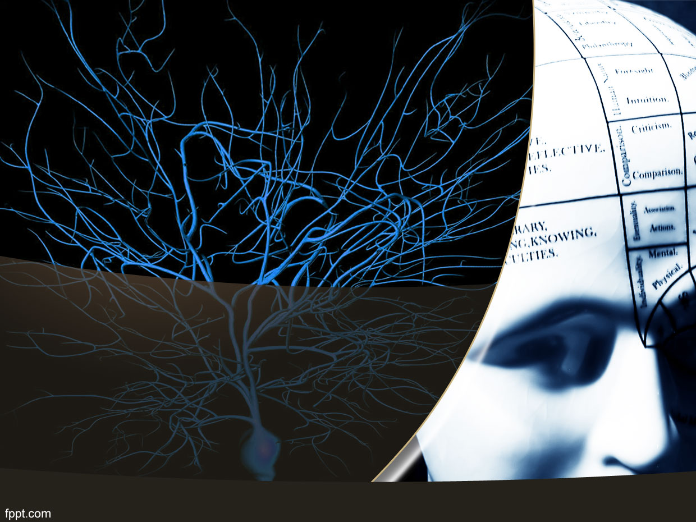
Kecerdasan Buatan/
Artificial Intelligence
Uncertainty

Slide 2
Faktor2 penyebab terjadinya Uncertainty/Ketidakpastian..?
Terjadinya perubahan terhadap pengetahuan yang mendukung suatu kesimpulan atau solusi
Keterbatasan teknlogi yang digunakan menyebakan terjadinya ketidkpastian dalam solusi

Slide 3
Penyebab uncertainty | Strategi mengatasi uncertainty
Terjadinya perubahan terhadap pengetahuan yang mendukung suatu kesimpulan atau solusi | Sistem representasi pengetahuan yang dibuat harus memiliki fasilitas untuk update pengetahuan. Misal: ada fakta baru yang diinputkan oleh user dalam buffer atau penyimpanan sementara, kemudia pakar melakukan validasi setelah itu baru fakta tersebut diinputkan ke dalam basisdata sistem
Keterbatasan teknlogi yang digunakan menyebakan terjadinya ketidkpastian dalam solusi | Dalam system perlu dibuatkan fasilitas untuk menyimpan pengetahuan dengan penyesuan berbagai type data. Misal: inputan fakta tidak hanya berbasis teks, tetapi bisa juga images.

Slide 4
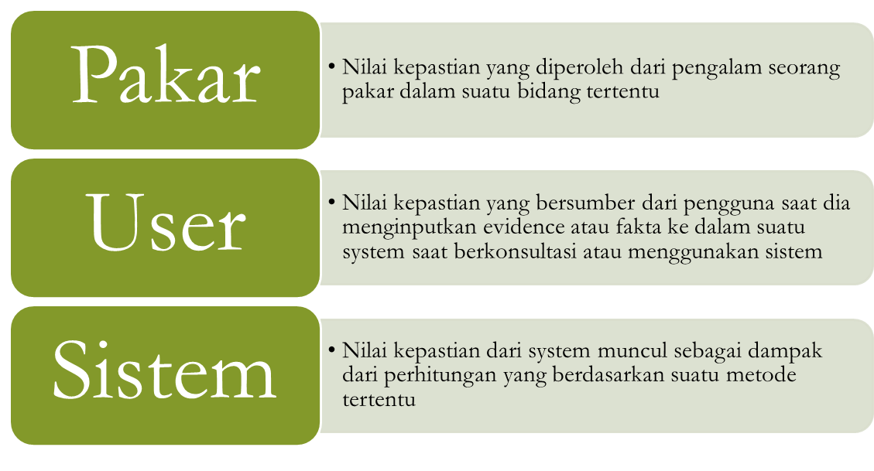
Sumber kepastian

Slide 5
Pokok Bahasan
Certainty Factor
Case Base Reasoning
Probability
Semantics & Syntax
Inferensi/penalaran
Aturan Bayes (just review)
Latihan Individu + Tugas Kelompok

Slide 6

Probability
Mengambil keputusan dlm ketidakpastian, andaikan agent mempercayai nilai-nilai sbb.:
P(A₆₀ | . . .) = 0.04
P(A₁₂₀ | . . .) = 0.7
P(A₁₅₀ | . . .) = 0.9
P(A₁₄₄₀ | . . .) = 0.999
Tindakan mana yang dipilih?
  Tergantung prioritas, mis. ketinggalan pesawat vs. begadang di lobby bandara, dst.
  Utility theory digunakan untuk menilai semua tindakan (mirip evaluation function).
  Decision theory = utility theory + probability theory
Sama halnya dengan logic, pendefinisian “bahasa formal” untuk menyatakan kalimat probabilistic harus ada : Syntax (bagaimana bentuk kalimatnya), Semantics (apakah arti kalimatnya), Teknik & metode melakukan reasoning.

Slide 7
Semantics & Syntax
Semantics untuk kalimat probabilistic (Bayangkan semua kemungkinan dunia possible worlds yang terjadi).
  Dalam logic , salah satunya adalah dunia “nyata”.
  Dalam probability , kita tidak tahu pasti yang mana, tetapi satu dunia bisa lebih mungkin dari dunia yang lain.
Himpunan semua possible worlds disebut sample space (Ω). Masing-masing dunia alternatif disebut sample point, atau atomic event (ω).
Contoh :
  Jika dunia hanya berisi sebuah lemparan dadu Ω berisi 6 kemungkinan, ω₁. . . ω₆.

Slide 8
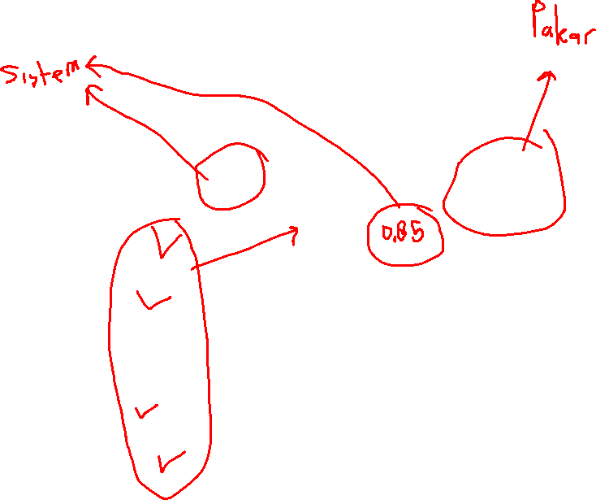
Contoh penetuan probabilitas pada suatu pengetahuan.
Contoh kasus dari data rekam medis 10 pasien
evidance | bobot | Kesimpulan | Nilai Kepastian
Demam 28-29 derajat selama 3 hari | 8/10=0,8 | Demam berdarah | 0,85
Kepala sakit | 3/10=0,3 | Radang tenggorokan | 0,3
Tubuh lemas | 3/10=0,3 | Radang tenggorokan | 0,5
Mengalami mual atau muntah | 3/10=0,3 | Radang tenggorokan | 0,4
Muncul bitnik-bitnik pada tubuh | 0,9 | Demam berdarah | 0,92

Slide 9
Semantics & Syntax
Sebuah probability model adalah sample space di mana tiap sample point diberi nilai P(ω) sehingga:
  Setiap nilai antara 0 s/d 1.
  Jumlah nilai seluruh sample space = 1.
Contohnya, untuk “dunia” dengan 1 lemparan dadu :
  P(ω₁) = P(ω₂) = P(ω₃) = P(ω₄) = P(ω₅) = P(ω₆) =1/6
Biasanya, dunia memiliki > 1 faktor yang tidak pasti. Sample space dan probability model menjadi multidimensi, menyatakan semua kemungkinan kombinasinya.
Contohnya, untuk “dunia” dengan 2 lemparan dadu :
  P(ω_{1,1}) = P(ω_{1,2}) = . . . = P(ω_{6,5}) = P(ω_{6,6}) =1/36

Slide 10
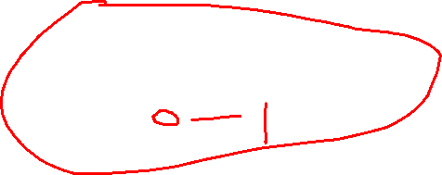
Semantics & Syntax
Dalam AI, seringkali sample point didefinisikan oleh nilai sekumpulan random variable.
Jadi, sample space berisi semua kemungkinan kombinasi nilai semua variable.
Joint probability distribution dari sehimpunan random variable memberikan nilai probability untuk setiap sample point tersebut.
Andaikan kita tertarik mengamati hubungan cuaca dengan sakit gigi, berikut contoh joint probability distribution-nya:
Weather = sunny rain cloudy snow
Toothache = true 0.144 0.02 0.016 0.02
Toothache = false 0.576 0.08 0.064 0.08

Slide 11
Semantics & Syntax
Sebuah proposition adalah pernyataan tentang nilai dari satu atau lebih random variable.
Bayangkan proposition sebagai event (himpunan sample point) di mana ia bernilai true.
Untuk 2 buah random variable boolean A dan B :
  Event a = himpunan sample point di mana A(ω) = true
  Event ¬a = himpunan sample point di mana A(ω) = false
  Event a ∧ b = himpunan sample point di mana A(ω) dan B(ω) = true
  Event a ∨ b = himpunan sample point di mana A(ω) atau B(ω) = true

Slide 12
Semantics & Syntax
Contoh yang memilukan, bayangkan masalah dokter gigi, di mana ada 3 random variable:
  Cavity: apakah pasien memiliki gigi berlubang atau tidak?
  Toothache: apakah pasien merasa sakit gigi atau tidak?
  Catch: apakah pisau dokter nyangkut di gigi pasien atau tidak?
Joint probability distribution sbb.:
Prior vs. posterior probability
  Prior: Nilai probability tanpa informasi spesifik (unconditional).
  Posterior: Nilai probability jika sesuatu informasi spesifik diketahui (conditional).
 | toothache |  | ¬ toothache
 | catch | ¬ catch | catch | ¬ catch
cavity | 0.108 | 0.012 | 0.072 | 0.008
¬ cavity | 0.016 | 0.64 | 0.144 | 0.576

Slide 13
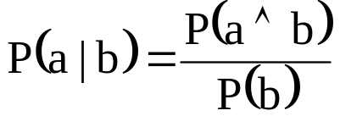

Semantics & Syntax
Prior vs. posterior probability
  Prior: Nilai probability tanpa informasi spesifik (unconditional).
  Contoh: P(cavity ), P(toothache ∧ catch), dst.
  Posterior: Nilai probability jika sesuatu informasi spesifik diketahui (conditional).
  Contoh: P(cavity | toothache).
  (”Peluang jika seseorang sakit gigi maka giginya berlubang”)
Definisi conditional probability:
untuk P(b) ≠ 0
Perumusan alternatif (Product rule):

Slide 14
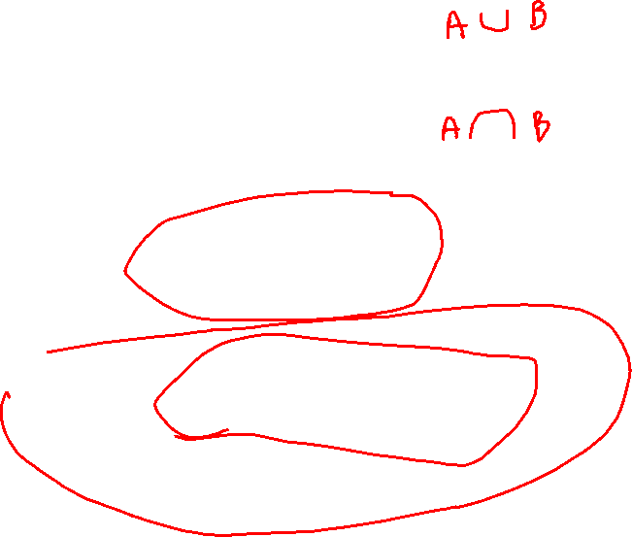
Inference
Dengan joint probability distribution, probability sembarang proposition bisa dihitung sbg. jumlah probability sample point di mana ia bernilai true. Contoh :
P(toothache) = 0.108 + 0.012 + 0.016 + 0.064 = 0.2
 | toothache |  | ¬ toothache
 | catch | ¬ catch | catch | ¬ catch
cavity | 0.108 | 0.012 | 0.072 | 0.008
¬ cavity | 0.016 | 0.064 | 0.144 | 0.576

Slide 15
Inference
Dengan joint probability distribution, probability sembarang proposition bisa dihitung sbg. jumlah probability sample point di mana ia bernilai true. Contoh :
P(cavity ∨ toothache) = 0.108 + 0.012 + 0.072 + 0.008 +
0.016 + 0.064
= 0.28
 | toothache |  | ¬ toothache
 | catch | ¬ catch | catch | ¬ catch
cavity | 0.108 | 0.012 | 0.072 | 0.008
¬ cavity | 0.016 | 0.064 | 0.144 | 0.576

Slide 16
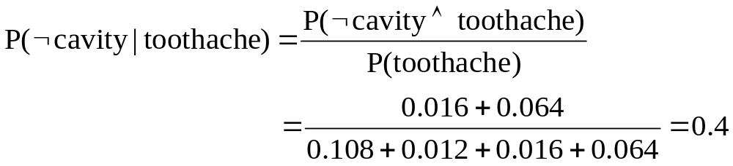
Inference
Dengan joint probability distribution, probability sembarang proposition bisa dihitung sbg. jumlah probability sample point di mana ia bernilai true. Contoh :
Bisa juga menghitung conditional probability:
 | toothache |  | ¬ toothache
 | catch | ¬ catch | catch | ¬ catch
cavity | 0.108 | 0.012 | 0.072 | 0.008
¬ cavity | 0.016 | 0.064 | 0.144 | 0.576

Slide 17
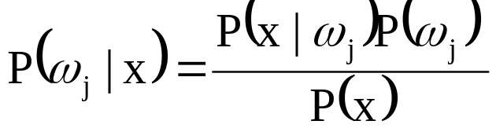
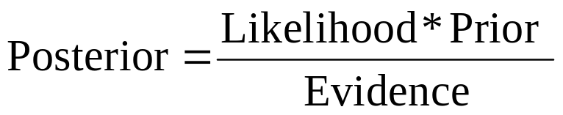
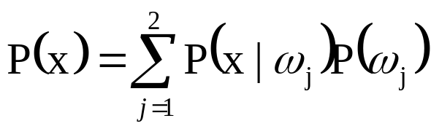
Aturan Bayes
Mendefiniskan fitur untuk setiap objek dengan : P(x | ω₁) & P(x | ω₂) : (Probabilitas kodisional objek (x) terhadap kelas (ω_{j}) / Likelihood).

Slide 18
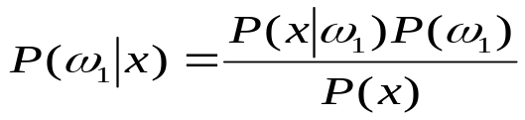

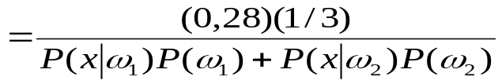
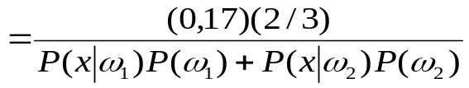
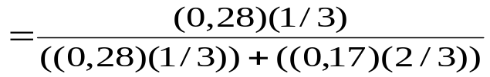
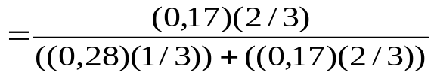
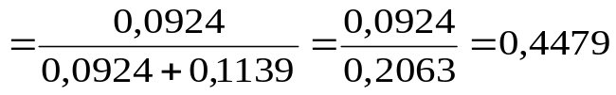
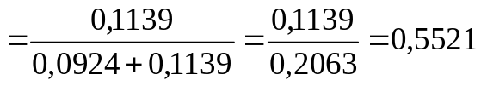
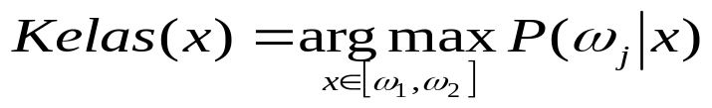
Case Study
Diketahui probabilitas ikan Sea Bass dan Salmon masing-masing adalah P(ω₂) = 2/3 dan P(ω₁) = 1/3. Tentukan hasil keputusan klasifikasi jika input x = 13, dimana probabilitas likelihood-nya masing-masing P(x | ω₁) = 0.28 dan P(x | ω₂) = 0.17 !
Penyelesaian :
Karena ω₂ > ω₁, maka data uji x termasuk kelas ω₂ (ikan Sea Bass).

Slide 19

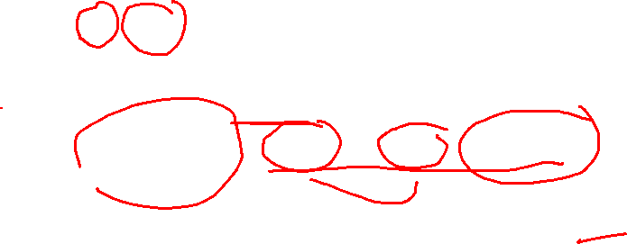
Certainty Factor
Merupakan suatu midel keputusan yang dipakai untuk mengatasi factor ketidakpastian dalam proses pelacakan
CF = 1 –MB
Dimana MB : nilai ketidakyakinan
Misal CF= 1 – 0.8 = 0.2
Nilai CF Kombinasi : nilai kepastian setiap gejala x dengan nilai MB dibagi dengan total nilai kepastian semua gejala atau efidance
Persamaannya: CF Kombinasi= CF[H,E1] + CF[H,E2] * (1-CF[H,E1])

Slide 20
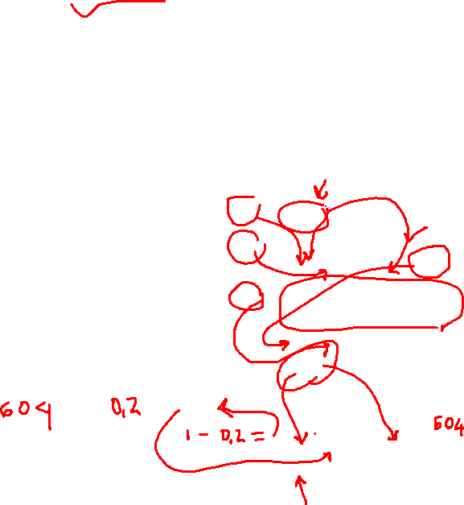
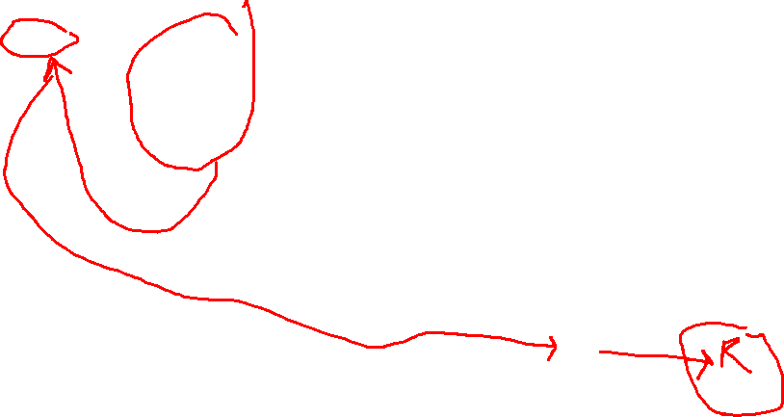
Contoh implementasi CF
Gejala/Penyakit | gejala | MB | CF | CF Kombine
P01 | G01 | 0.8 | 1-0,8=0,2 | 0,2
 | G02 | 0,5 | 1-0,5=0,5 | P01 (G01&G02) 0,2+0,5 -(1*0,2) = 0,5
 | G03 | 0,4 | 1-0,4=0,6 | P01 (G01&G02&G03) 0,5+0,6 -(1*0,5) = 0,6
 |  |  | 0,8 | P01 (G01&G02&G03) 0,6+0,8 -(1*0,6) = 0,8

Slide 21
Metode-metode dalam mengatasi ketidakpastian
Teorema bayes
Certainty factor
Dempster shafer
Fuzzy
Naïve bayes

Slide 22
Sumber datangnya nilai kepastian..?
Nilai Kepastian yang datang dari Pakar dan disimpan dalam basis data system representasi pengetahuan yang dibangun
Nilai kepastian yang datang dari user, dilakukan saat user melakukan konsultasi dengan system representasi pengetahuan

Slide 23
Contoh memberikan nilai kepastian dari Pakar
Gelaja | Nilai kepastian | Penyakit/kesimpulan
Demam | 0,4=40% | Flu dengan kepastian 90%
Tubuh menggigil | 0,5
Kepala pusing | 0,6
Keluar cairan dari hidung | 0,7=70%

Slide 24
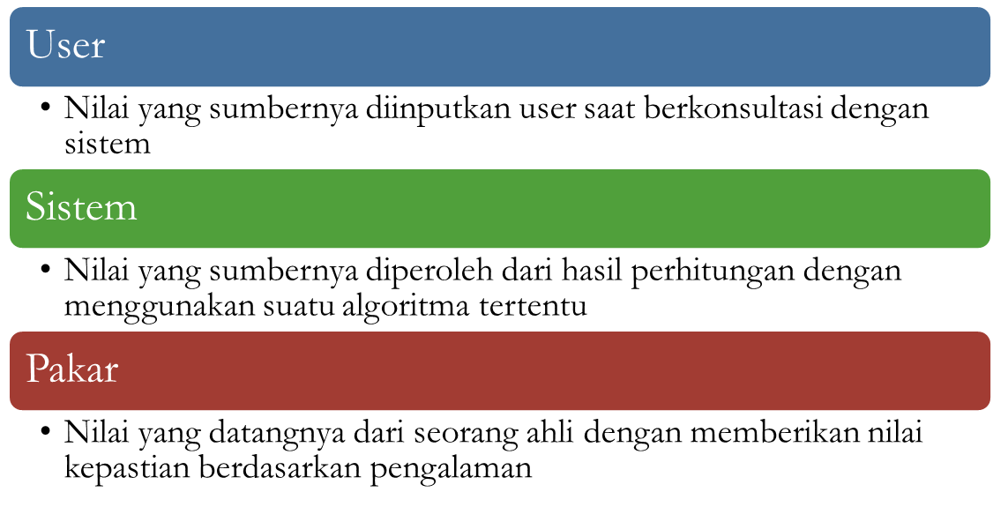
Darimana datangnya nilai Kepastian…?

Slide 25

Contoh nilai kepastian dari user
Gejala yang diinputkan user | Gejala dalam sistem | kesimpulan
Demam | Demam (0,4) | Flu dengan nilai kepastian berdasarkan metode yang dipakai Dalam system 90% maka dengan 2 gejala tersebut nilai kepastian < 90%
menggigil | Menggigil (0,5)
 | Kepala pusing (0,6)
 | Keluar cairan dari hidung (0.7)

Slide 26
Penerapan Uncertainty
Banyak terjadi untuk system berbasis diagnose, seperti:
  Sistem pakar
  Sistem berbasis Pengetahuan
  SPK Inferensi/SPK Klinis

Slide 27

Mengatasi ketidak pastian untuk aplikasi lainnya
Menggunakan pengujian akurasi atau pengujian validasi
Metodenya yang umum:
  Uji akurasi dengan confusion matrix
  Uji Cross Validation
  Mean square
  Expert Jugment

Slide 28
Faktor penyebab terjadinya Uncertainty
Karena adanya perubahan basis pengetahuan
Berkembangan teknologi informasi sehingga system perlu disesuaikan

Slide 29
Cara mengatasi ketidak pastian
Di dalam konsep AI menggunakan system penalaran, dimana system memiliki kemampuan untuk melakukan penalaran dengan kemampuan analisis seperti manusia.
Ada 2 jenis penalaran, yaitu:
  Forward chaning
    Kemampuan sisten untuk melakukan penalaran yang diawali dari fakta-fakta menuju kesimpulan.
  Backward chaining
    Kemampuan sisten untuk melakukan penalaran yang diawali dari kesimpulan menuju fakta-fakta

Slide 30
Contoh forward chaining
Ini disebut fakta (setelah IF)
Kesimpulan
Misal terjadi kasus sbb:
  If G01 & G02 & G03 Or G04 & G05 & G06 Then P01
Bentuk graph dari forward Chaining:
G01
G03
and
G05
Or
G02
P01
G04
G06

Slide 31
Contoh Backward chaining
Misal terjadi kasus sbb:
  If P01 Then G06 & G05 & G04 Or G03 & G02 & G01
Graph Backward chaining
G02
G06
G04
P01
G01
G05
G03

Slide 32
Penalaran Berbasis Kasus
Definisi: suatu metode untuk menyelesaikan masalah berdasarkan pengalaman yang lalu, untuk menilai kesamaan antar kasus, dengan mengadaptasikan kasus lama dengan kasus baru sehingga dihasilkan suatu keputusan (Armengol, 2001).

Slide 33
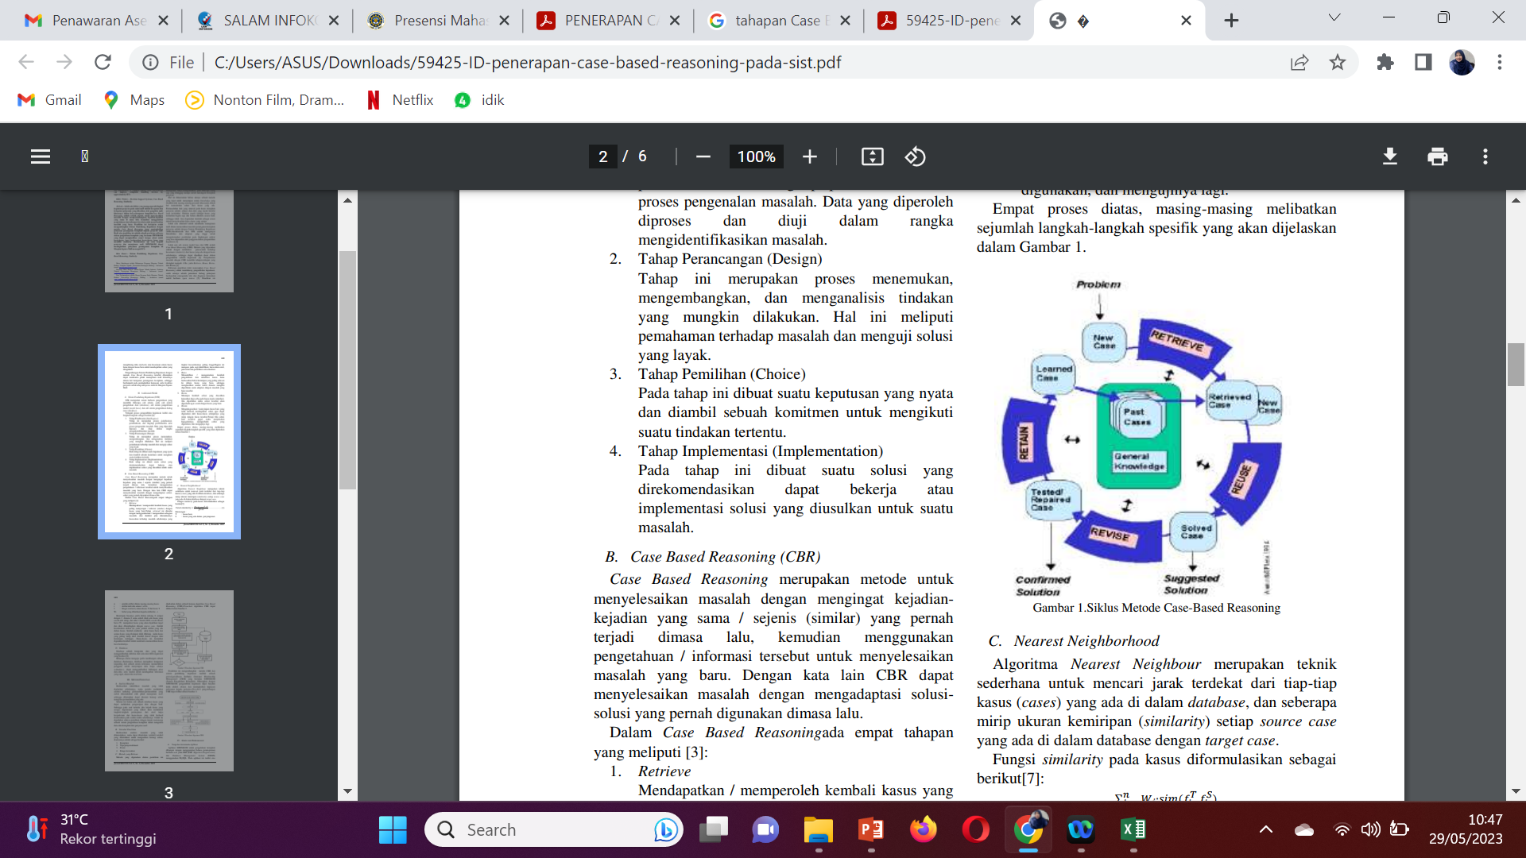
Tahapan Case Base Reasoning

Slide 34
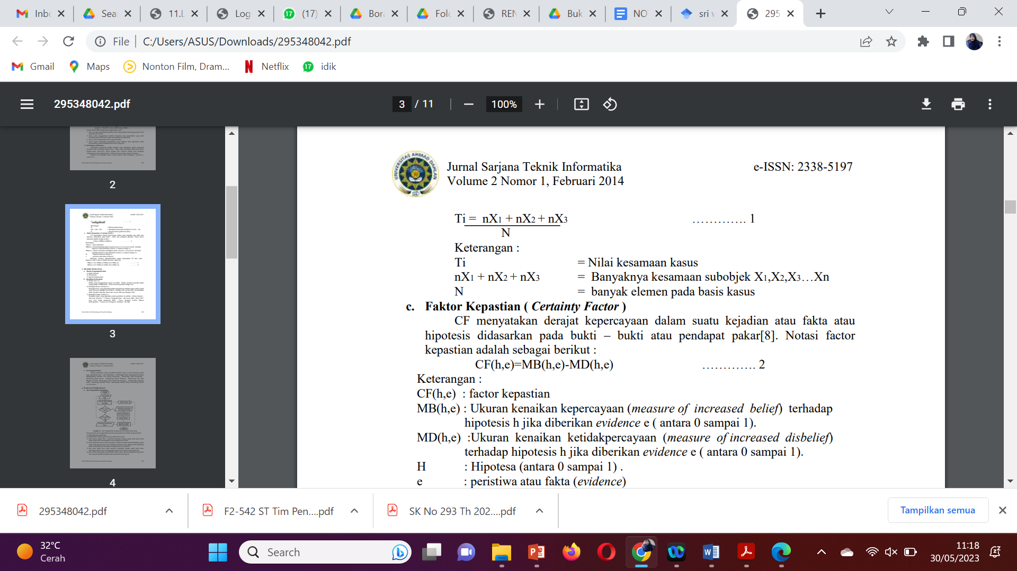
Penjelasan tentang CBR
New Case
  Merupakan suatu masalah baru yang masuk ke dalam sistem CBR untuk dicek kemiripan kasus
Retireve
  Merupakan tahap pengecekan data untuk dianalisa kemiripan kasus Target/kasus baru dengan kasus Sumber ( Kasus lama) dengan menggunakan algoritma similarity yang ada. Misal menggunakan: Cosine Similarity atau similarity lainnya. Salah satu contoh menggunakan :

Slide 35
Contoh silimilarity:
Dimana Ti = kasus target/kasus baru
Nxi = banyaknya gejala yg mirip pada kasus baru
N = Total Jumlah gejala pada kasus sumber/kasus lama
Contoh : Kasus Baru = faktanya=G01,G02,G03,G04
  Kasus Lama = Faktanya= G01,G02,G03,G04, G05
  Maka Ti = 1+1+1+1+0 = 4/5 = 0,8 atau 80% → nilai ini sebagai nilai kepastian
  5

Slide 36
Tahapan CBR (lanjutan)
ReUse
  Menggunakan data hasil pengecekan kemiripan untuk dihitung sebagai nilai kepastian yang selanjutnya kan diperbarui dalam data base kasus
Revise
  Merupakan tahap update data setelah diperbaiki untuk selanjutnya disimpan
Retain
  Merupakan suatu tahap utuk menjadikan kasus baru untuk diperbarui menjadi suatu aturan baru yang akan dipakai sebagai proses pembelajaran selanjutnya

Slide 37
Selesai

